Slide 1
Буддийские храмы и монастыри

Slide 2
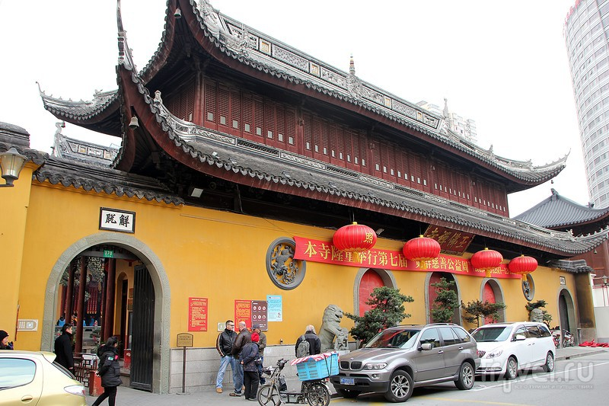
Буддийский храм в Китае

Slide 3
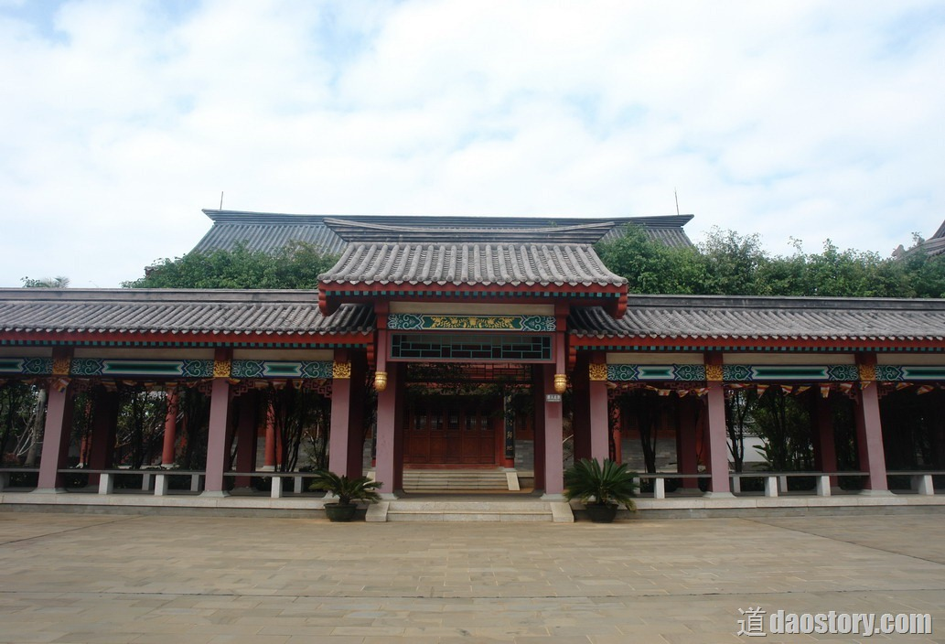
Храм лежащего Будды

Slide 4
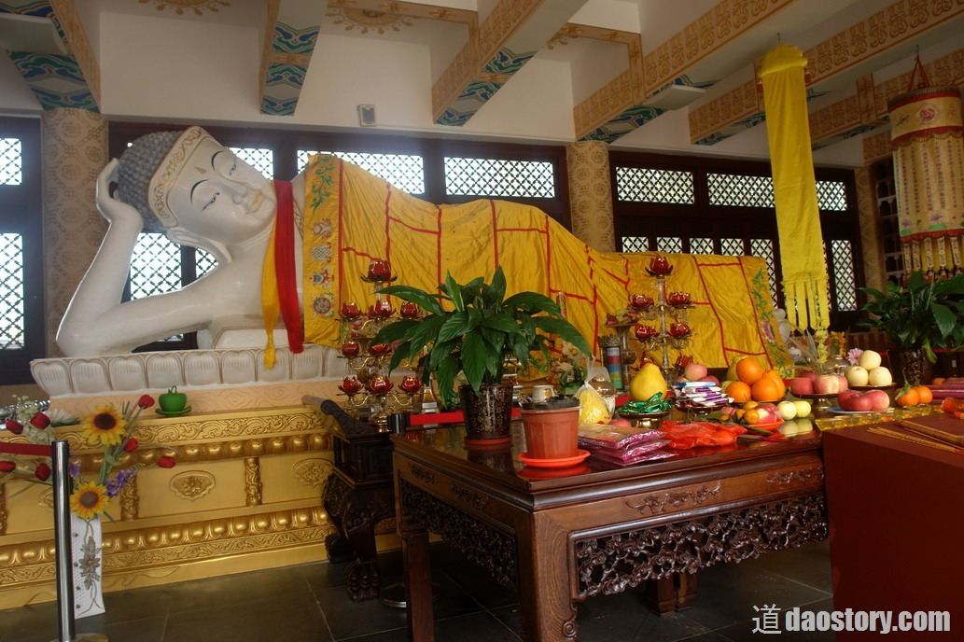
Лежащий Будда

Slide 5
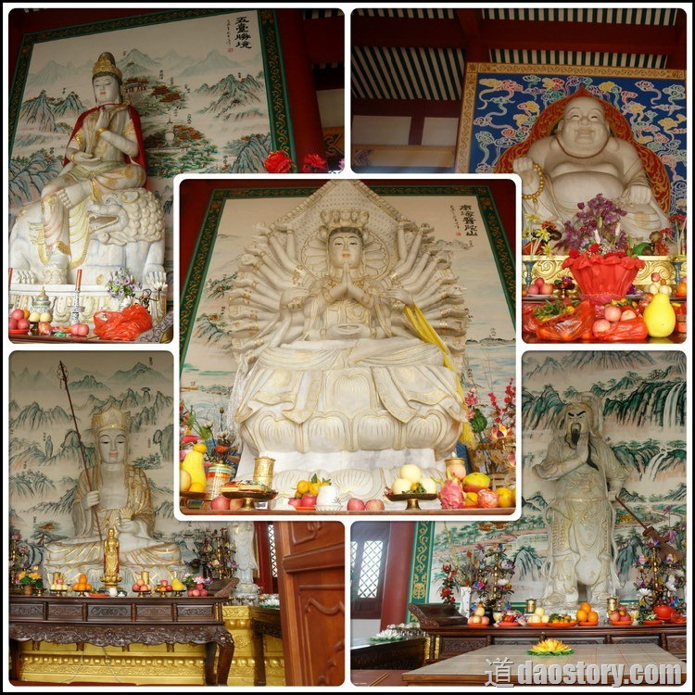
Статуи божеств из пантеона китайского буддизма

Slide 6
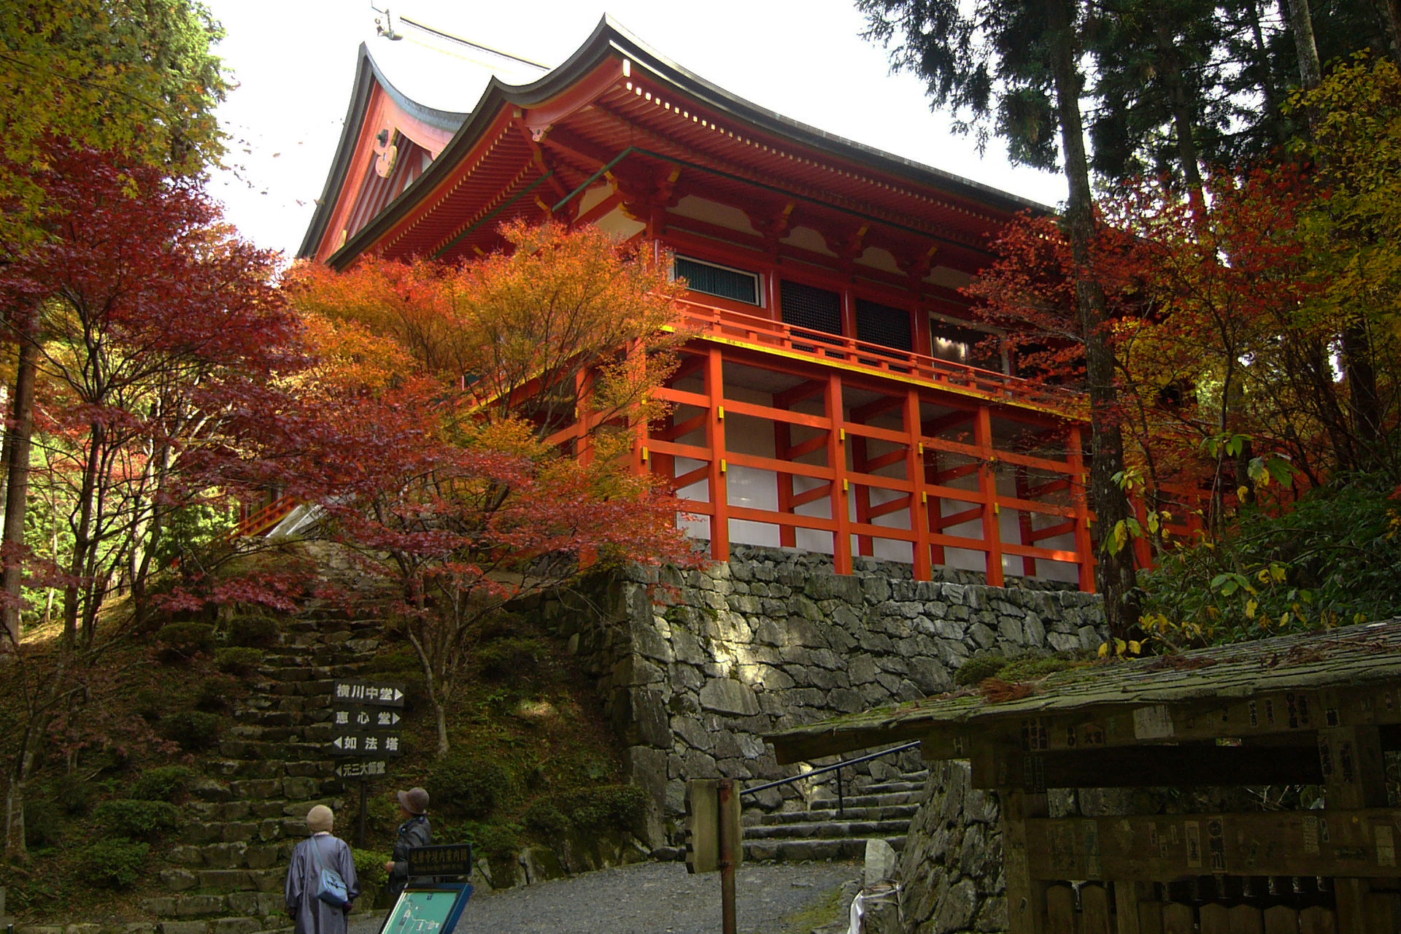
Храм Реан Дзи в Японии

Slide 7
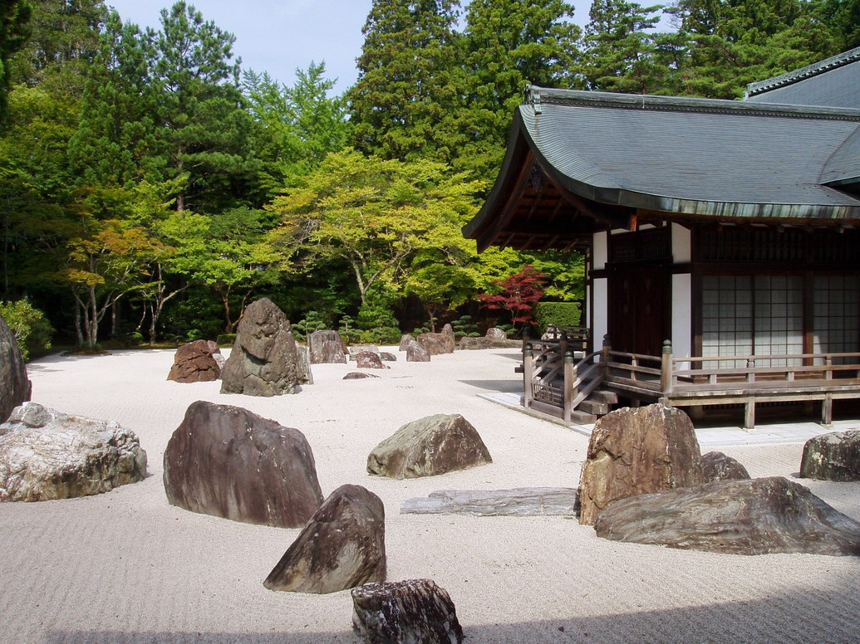
Сад камней

Slide 8
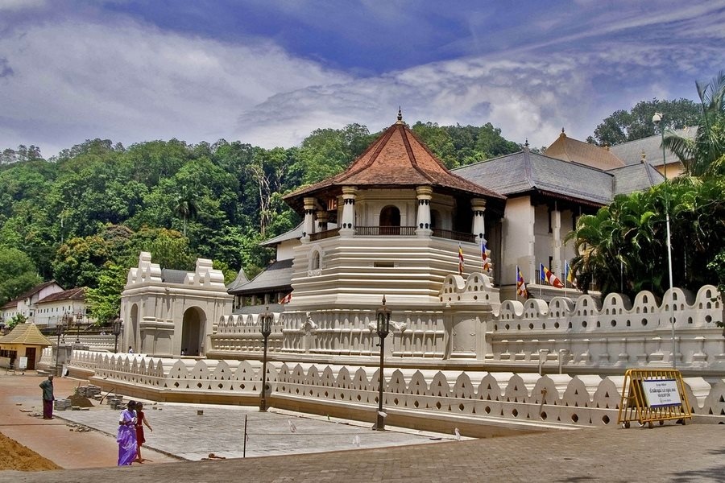
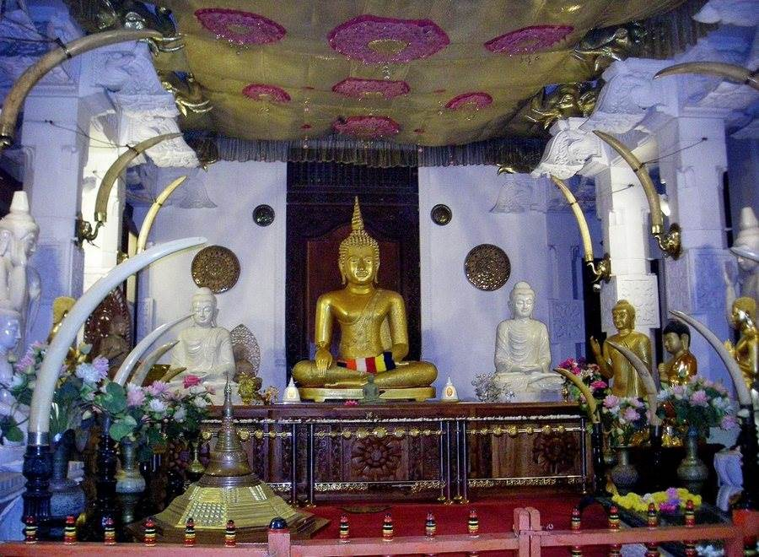
Храм зуба Будды на Шри Ланке

Slide 9
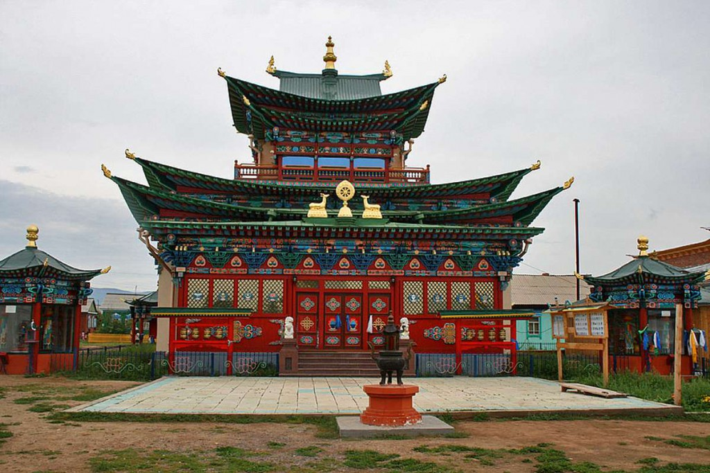
Иволгинский дацан

Slide 10
История Иволгинского дацана
Иволгинский дацан – крупный буддийский монастырский комплекс, центр буддизма РФ, резиденция Пандито Хамбо-ламы. Находится в населенном пункте Верхняя Иволга, в пределах Иволгинского района Бурятии, примерно в 36 км к западу от Улан-Удэ.
Иволгинский дацан – наиболее известный буддийский монастырь Бурятии. Он привлекает многочисленных паломников и туристов, которые приезжают сюда не только со всей России, но и из других стран.
Здесь ежедневно проводятся ритуалы, а по религиозным праздникам – соответствующие службы. Иволгинский дацан является местом пребывания довольно необычной святыни – нетленного тела Хамбо-ламы Итигэлова.

Slide 11
Хамбо-Лама Итигэлов был духовным лидером буддистов Бурятии
июне 1927 года Итигэлов ушел в нирвану, предварительно дав указания монахам взглянуть на его тело семьдесят пять лет спустя. Он был погребен в саркофаге из кедра сидящим в позе лотоса, так как пребывал в этом положении во время своего ухода В сентябре 2002 года Хамбо-лама Аюшеев совместно с рядом других лиц вытащили куб с телом Итигэлова и препроводили его в Иволгинский дацан.
В 2008 году тело Учителя перенесли в возведенный для этого храм. Оно почитается как святыня буддизма.
Монахи, ухаживающие за телом, утверждают, что у него изменяется температура и даже появляется испарина на лбу. Увидеть Нетленного Учителя и поклониться ему можно восемь раз в году, во время важных религиозных праздников.

Slide 12
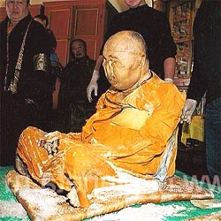
Тело Итигэлова

Slide 13
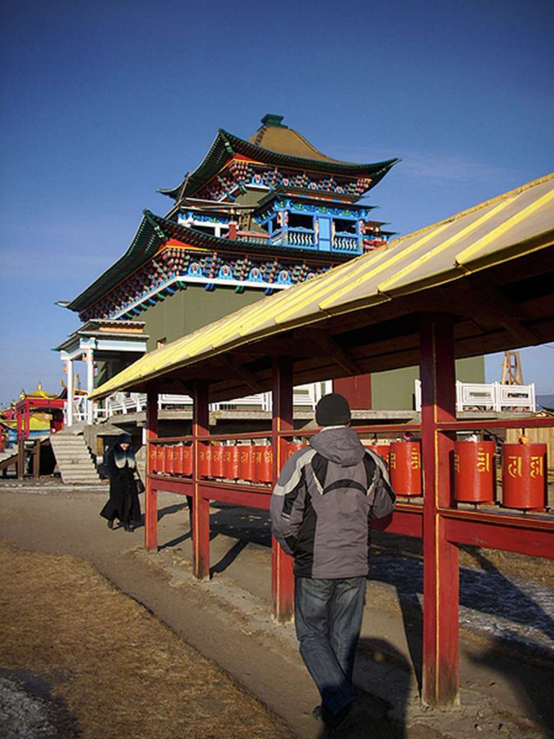
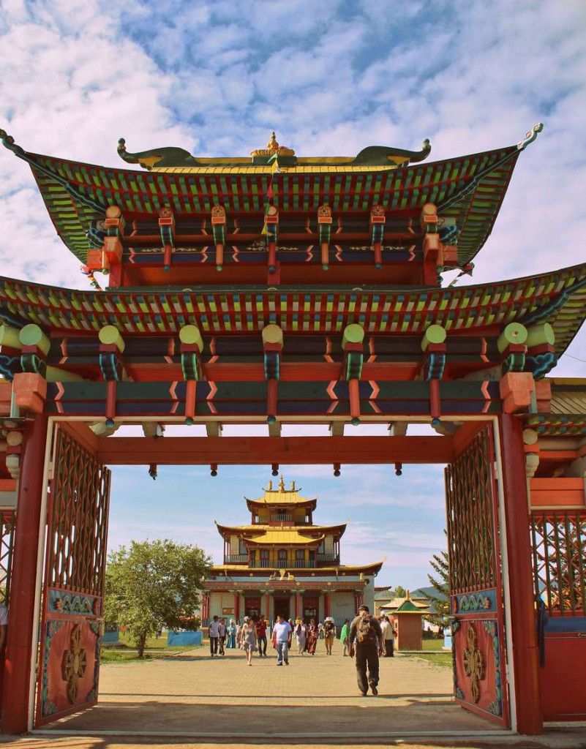
В Иволгинском дацане

Slide 14
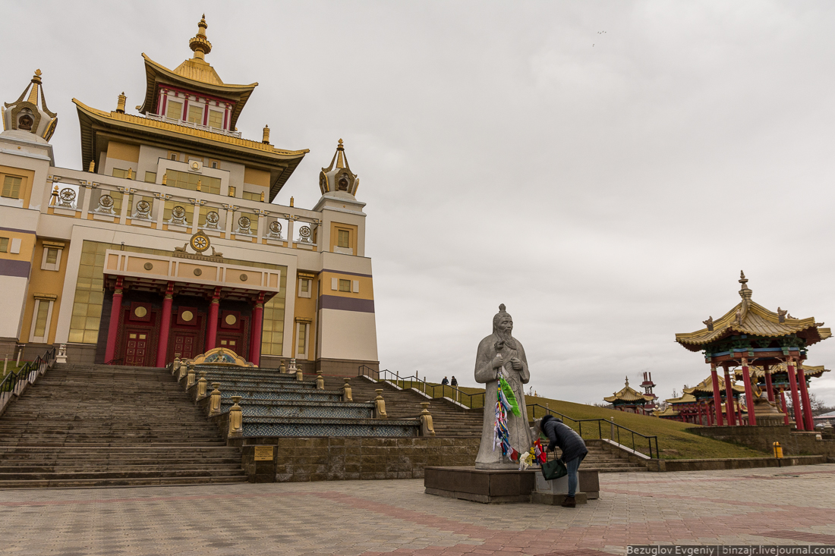
Золотая обитель Будды в Элисте

Slide 15
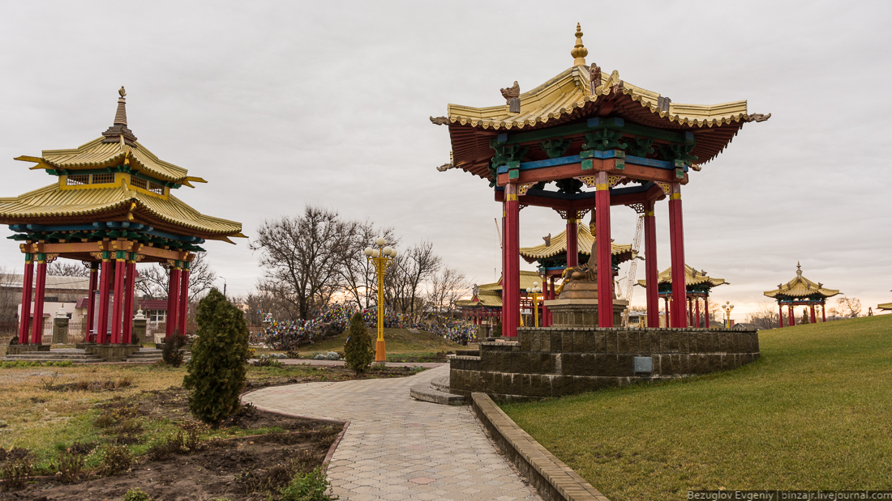
Хурал в Калмыкии

Slide 16
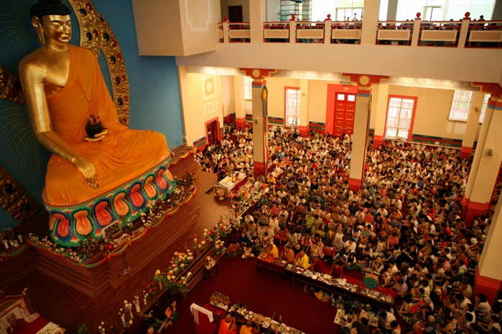
Внутри буддийского храма

Slide 17
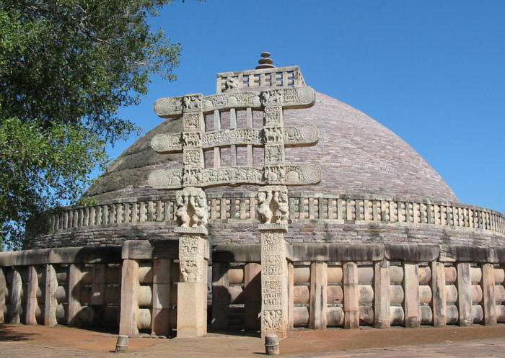
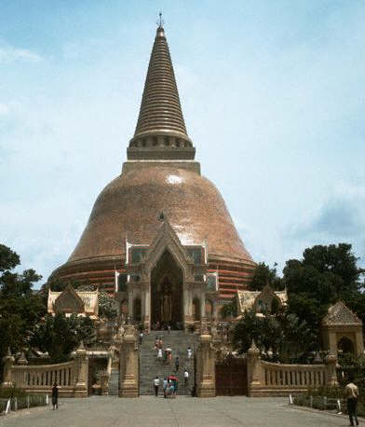
Буддийская ступа

Slide 18
Посещение буддийского храма
Ноги, плечи обязательно должна прикрывать непрозрачная одежда. Как и остальные религии, буддизм считает, что несоблюдение приличий в одежде – это неуважение к вере. Ноги у буддистов считаются самой грязной частью тела, потому что они соприкасаются с землей. Поэтому при входе в храм нужно обязательно снять обувь. Считается, что так ноги становятся чище. Обязательно нужно знать правило, по которому садятся верующие. Ноги ни в коем случае не должны указывать в сторону Будды или какого-либо святого, поэтому буддисты предпочитают держать нейтралитет - сидеть в позе лотоса. Можно просто подогнуть ноги под себя

Slide 19
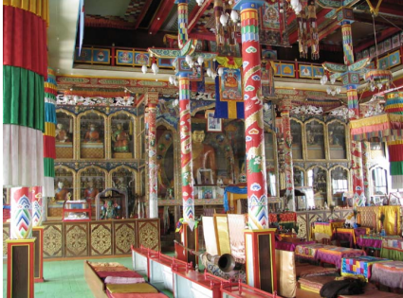
Буддийский храм внутри

